Slide 1
Rapport d’orientation budgétaire 2023 20 février 2023

Slide 2
Compte administratif 2022

Slide 3
RESULTATS CA 2022
 |  | Dépenses | Recettes | Solde
Mandats et titres | SF | 11 994 602,09€ | 12 997 779,59€ | 1 003 177,50€
 | SI | 5 767 526,13€ | 6 464 786,83€ | 697 260,70€ | (A)
Reports N-1 | SF |  | 2 379 023,89€ | 2 379 023,89€
 | SI | 611 043,09€ |  | - 611 043,09€ | (B)
Restes à réaliser | SI | 1 005 313,65€ | 626 404,80€ | -378 908,85€
 |  |  | Résultat à affecter | 3 382 201,39€ | (C)
 |  |  | Besoin de financement | -292 691,24€
 |  |  | Affectation du résultat | 292 691,24€ | (D)
 |  |  | Report 002 BP 2023 Fonct | 3 089 510,15 | (C)-(D)
 |  |  | Report 001 BP 2023 Invest | 86 217,61€ | (A)+(B)

Slide 4
RESULTATS CA 2022
Investissement 2022: 2 474 718,5€
Administration général: 2 113,68€ (solde construction du siège)
Enf/jeunesse: 968 087,42€ (Crèche Viviers) et 27 735,12€ (skateparc)= 995 822,54€
Culture: 691 196€ (réhabilitation de la chapelle)
Habitat: subventions amélioration habitat + étude AAGDV= 14 220€
Urbanisme: 33 503,27€ (dont 27 547,2€ PLUI-H)
Réseaux eaux pluviales: 10 010,12€
Déchets: 85 805,75€
Déploiement fibre: 400 000€
SDE: 79 098,43€
Développement éco: 73 374,15€ (aide immo d’entreprises)+ 15 000€ hôtel d’entreprises + 37 184,68€ rachat parcelle budget annexe Bellieure= 125 558,83€
Divers : 37 389,88€ (informatique, entretien bâtiments, petits équipements)

Slide 5
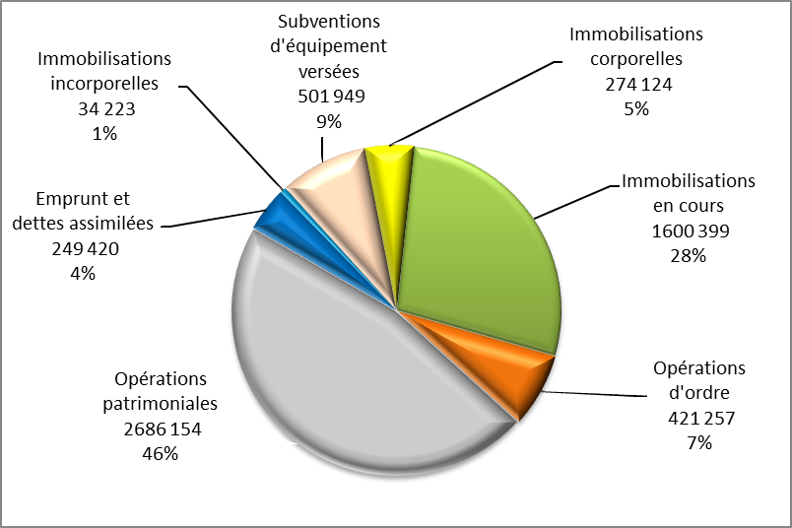
RESULTATS CA 2022

Slide 6
Budget principal 2023

Slide 7
L’environnement économique international reste marqué par l’accumulation de chocs exogènes, qui pèsent sur l’activité et nourrissent l’inflation. L’épidémie de Covid-19 persiste, et, avec elle, les confinements dans certaines régions chinoises. La guerre en Ukraine a entraîné une crise géopolitique majeure entre la Russie et l’Europe et a déclenché une crise énergétique. Enfin, la sécheresse de cet été a notamment affecté certaines productions agricoles et limité la navigabilité du Rhin, première artère fluviale commerciale d’Europe.
Au total, les difficultés liées à l’offre apparaissent durablement importantes dans la plupart des grands secteurs d’activité. Depuis la mi-2021, elles surpassent très nettement les difficultés de demande. En juillet 2022, plus d’une entreprise industrielle sur deux, et plus d’une sur trois dans les services, se déclarent ainsi confrontées à des difficultés d’offre seulement (sans difficulté de demande), selon les enquêtes de conjoncture. Ces niveaux sont inédits depuis le début des séries (excepté, pour les services, la situation très particulière du premier confinement).
En août 2022, les prix à la consommation en France ont globalement progressé (+0,4 % par rapport à juillet) selon l’estimation provisoire. Le glissement annuel des prix a toutefois légèrement reculé (+5,8 %, après +6,1 % en juillet), pour la première fois depuis juillet 2021, à la faveur notamment du reflux des cours du pétrole. L’inflation en France reste ainsi élevée, mais parmi les plus faibles des pays de la zone euro.
Source : INSEE

Slide 8
BP 2023
 | Fonctionnement | Investissement
BP Recettes 2023 | 16 753 501,95€ | 5 271 870,78€
BP Dépenses 2023 | 16 753 501,95€ | 5 271 870,78€
avec: 800 000€ d’emprunt pour ADN
et 3 089 510€ de réserve

Slide 9
Budget principal 2023
Fonctionnement

Slide 10
BP 2023
Les principales différences avec le BP 2022 (non exhaustives):
Dépenses de fonctionnement:
Augmentation du 011: +438 581,42€ (révision des prix des contrats, augmentation des énergies, + 88 000€ contrat concession crèche Viviers …)
Augmentation du 012: +284 450€ (3,5% sur 12 mois / GVT/ Intégration de 15 agents de l’école de musique + chargé de mission archives)
Augmentation du 65 autres charges de gestion courante: +300 254€ (+ 30 000€ SDIS // GEMAPI: 12 800€ // cotisation des communes école de musique + 100 000€ // augmentation subvention ECATE + 11 900€…)
Le chapitre 68 dotations aux provisions n’a pas encore été estimé.
Recettes de fonctionnement:
Excédent reporté plus important en 2023: +710 486,26€
Chapitre 74 : +364 613€ (subvention CAF exceptionnelle)

Slide 11
BP 2023
Les principales différences avec le BP 2022 (non exhaustif):
Dépenses d’investissement:
Restes à Réaliser 2021 importants (la cascade / la crèche de Viviers…):
2 278 853,6€ (repris BP 2022)
En 2022 : 1 005 313,65€ (repris BP 2023)
Chapitre 041 non estimé pour 2023
Recettes d’investissement:
Restes à réaliser montants de subventions importants liés aux projets d’investissement 2021 : 1 174 841,8€ (repris BP 2022)
2022: 626 404,8€ (repris BP 2023)
Chapitre 041 opérations patrimoniales non estimées en 2023

Slide 12
ANALYSE DES RECETTES CA 2022

Slide 13
ANALYSE DES RECETTES BP 2023
 | Simulation taux constants
 | Base prévisionnelle 2023 | Taux 2023 | Produit prévisionnel 2023 | Ecarts produit prévisionnel 2022/2023 | Ecart produit prévisionnel 2023/produit perçu 2022
TH Résid sec | 3 127 007€ | 9,7% | 303 320€
TFB | 23 171 000€ | 1,4% | 324 394€ | 46 676€ | 44 821€
TFNB | 606 000€ | 5,81% | 35 209€ | 2 086€ | 2 145€
CFE | 8 234 720€ | 28,93% | 2 382 304€ | 91 627€ | 92 959€
TEOM | 19 426 218€ | 16% | 3 108 195€ | 203 348€ | 181 855€
TOTAL |  |  | 6 153 422€ | 343 737€ 5,9% | 321 780€ 5,5%

Slide 14
ANALYSE DES RECETTES

Slide 15
ANALYSE DES RECETTES: suppression de la CVAE
Disposition de la loi de finances : suppression de la cotisation sur la valeur ajoutée des entreprises (CVAE) sur deux ans (2023 et 2024).
Dès 2023, la Communauté percevra une fraction de taxe sur la valeur ajoutée (TVA) permettant une compensation à l’euro près.
Ainsi, pour les collectivités bénéficiant en 2022 de recettes de CVAE, une compensation correspondant à la moyenne de leurs recettes de CVAE (produit, compensation d'exonération ainsi que les montants prélevés et versés au titre du fonds national de péréquation) des années 2020, 2021, 2022 et 2023 leur sera attribuée. Cette fraction de TVA sera divisée chaque année en deux parts :
une part fixe correspondant à la moyenne des recettes de CVAE des années 2020, 2021, 2022 et 2023,
puis une part correspondant à la dynamique, si elle est positive, de la fraction de TVA calculée au niveau national. Cette fraction sera affectée à un fonds national d’attractivité économique des territoires, dont les modalités de répartition seront arrêtées par décret.

Slide 16
ANALYSE DES RECETTES

Slide 17
ANALYSE DES RECETTES
Chapitre 74: CA 2022: 1 793 459,22€
BP 2023: 2 184 278,80€
RECETTES NON EXHAUSTIVES CHAP 74:
CULTURE:
Subventions DRAC: 20 000€ par an
Subventions Département: 28 000€ en 2022 et 20 000€ en 2023
Subventions Région: 5000€ par an
Actions sociales: 60 000€ par an de l’ETAT

Slide 18
ANALYSE DES RECETTES
Chapitre 74: CA 2022/BP 2023 par pôle
Habitat:
2022: 45 916 € ANAH (Etude OPAH / Habitat indigne)
2023: 111 762€ (OPAH/ habitat indigne / OLHAF)
+ participation communes: 18 517€
PVD: 33 750€ (ANAH et banque des territoires) pour les 2 années

Slide 19
ANALYSE DES RECETTES
Chapitre 74: CA 2022/BP 2023 par pôle
Petite enfance / enfance / jeunesse:
Région: 13 000€ (PEDT) en 2023
CAF: 397 657,52€ en 2022
207 236,80€ + 364 613€ en 2023 (contrat enfance jeunesse 2022)
GENERAL:
Dotation forfaitaire: 172 800€ pour les 2 années
Dotation de compensation: 520 726€ pour les 2 années

Slide 20
ANALYSE DES RECETTES
Chapitre 70: CA 2022/BP 2023 par pôle
CA 2022: 630 148,23€
BP 2023: 685 980€
Changements notables (non exhaustif):
Remboursement des charges de personnel entre budgets: +1 ETP sur le budget assainissement
Inscriptions école de musique: +15 000€ + Intervention en milieu scolaire: + 6800€

Slide 21
AUTOFINANCEMENT
Taux d’épargne prévu BP 2022: 3% or il atteint 12%

Slide 22
Dépenses de fonctionnement BP 2023:
Charges à caractère général: 4 475 095€ BP 2023
Principales évolutions non exhaustives 2022-2023:
Administration générale: +20 000€ (augmentation des coûts des contrats de prestation de service)
Enfance / jeunesse: +40 000€ remboursement aux communes+ contrat de concession crèche Viviers + 88 000€
Habitat: +144 000€ ingénierie OPAH+ POPOAC + Opération façade+ permis de louer
Cuture: +30 000€ fonctionnement AMD (école de musique)

Slide 23
Dépenses de fonctionnement BP 2023:
014 atténuation de produit: 3 028 536€
Principales évolutions 2022-2023:
142 800€ en moins dû au transfert de la compétence éducation musicale
Dotation de solidarité communautaire: 137 737 €

Slide 24
Dépenses de fonctionnement BP 2023:
65 PRODUIT DE GESTION COURANTE: 3 010 254€
Principales évolutions 2022-2023 (non exhaustives):
SDIS: + 30 000€
GEMAPI: 12 800€
Cotisation des communes école de musique: + 100 000€
Augmentation subvention ECATE: + 11 900€
Office de tourisme: + 111 978€ obligations liées au personnel transféré et couvert par les résultats transférés (+ 129 677€ nets)

Slide 25
BUDGET GENERAL
Dépenses de personnel:
012 :
CA 2022: 2 420 357 €
BP 2022: 2 469 000€
BP 2023*: 2 525 450 € (GVT / AMD /augmentation du point)

Slide 26
BUDGET GENERAL
Dépenses de personnel (hors AMD):
SFT: 24 385€ en 2022 //24 500€ en 2023
RIFSEEP: 247 092,38€ en 2022 // 275 000€ en 2023
Traitement indiciaire: 1 188 300,78€ en 2022 // 1 350 000€ en 2023
NBI: 15 478,1€ en 2022 16 800€ en 2023
Heures complémentaires: 600,40€ en 2022 // 700€ en 2023
Heures sup (j14h) : 3591,80€ en 2022 // 3800€ en 2023
Heures de nuit : 3917,88€ en 2022 // 4200€ en 2023
Heures sup dimanche et jours fériés: 293,76€ en 2022 // 400€ en 2023

Slide 27
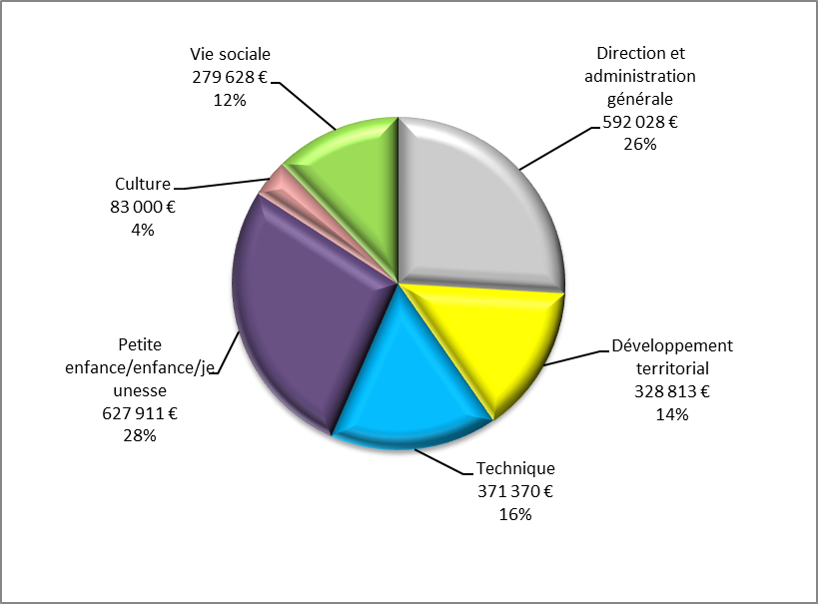
BUDGET GENERAL BP 2023
Masse salariale: Par pôle

Slide 28
BUDGET GENERAL BP 2023
Dépenses de personnel (hors AMD):
Soit 34 femmes et 22 hommes

Slide 29
ORDURES MENAGERES

Slide 30
Budget principal 2023
INVESTISSEMENT

Slide 32
BP 2023 PROJETS D’INVESTISSEMENT

Slide 33
BP 2023 PROJETS D’INVESTISSEMENT
PPI EN ANNEXE

Slide 34
Réseaux d’eaux pluviales

Slide 35
DETTE
Taux prévu au BP 2022: 10,82 or il est de 2,7
Taux prévisionnel BP 2023: 4

Slide 36
DETTE
 | Encours de la dette au 01/01/2023 | Remboursement en capital 2023 (hors emprunt 2023) | Emprunts nouveaux 2023 | Encours au 31/12/2023
Budget Principal | 3 880 068,99 € | 187 668,52 € | 800 000,00 € | 4 492 400,47 €
Budget AEP | 2 025 508,91 € | 104 821,35 € |  | 1 920 687,56 €
Budget assainissement collectif | 1 104 338,69 € | 168 315,54 € |  | 936 023,15 €
Budget SIPZAI | 11 571,60 € | 2 648,66 € |  | 8 922,94 €
Total | 7 021 488,19 € | 463 454,07 € | 800 000,00 € | 7 358 034,12 €

Slide 37
Analyse
équilibre du budget est du à :
Des recettes exceptionnelles liées à l’encaissement en 2023 des recettes du contrat enfance jeunesse : 364 613 €
FPIC
Dynamique fraction TVA (suppression TH)
Mais attention à :
En dépenses : La compétence GEMAPI / Eaux pluviales
Aux recettes fluctuantes : Compensation CVAE / FPIC / TH
Rappel : taux d’épargne à maintenir élevé // difficultés prêts bancaires (taux variables)

Slide 39
Politique de l’eau Eau potable BP 2023
DEPENSES FONCTIONNEMENT
CHAPITRES | BP 2023
011 | 153 960€
012 | 91 300€
023 (virement invest) | 296 316,72€
042 (op d’ordre) | 575 000€
66 ch fin | 26 000€
67 ch excep | 100€
TOTAL | 1 142 676,72€
RECETTES DE FONCTIONNEMENT
CHAPITRES | BP 2023
002 | 274 676,72€
042 Op ordre | 130 000€
70 prod serv | 738 000€
TOTAL | 1 142 676,72

Slide 40
Politique de l’eau Eau potable BP 2023
DEPENSES INVESTISSEMENT
CHAPITRES | BP 2023
040 op ordre | 130 000€
16 emprunts | 105 000€
20 immo incorp | 35 000€
21 immo corp | 231 424,2€
23 immo en cours | 1 546 962,42€
TOTAL | 2 048 386,62€
RECETTES INVESTISSEMENT
CHAPITRES | BP 2023
001 excédent | 591 792,9€
021 vir fonct | 296 316,72€
040 op ordre | 575 000€
10 dotations | 400 000€
13 sub invest | 184 877€
27 autres | 400
TOTAL | 2 048 386,62

Slide 41
Politique de l’eau
Eau potable: recettes
Redevance : 700 000€
Vente d’eau (FAY- ST REMEZE) : 38 000€
Subventions (RAR): 184 877€

Slide 42
Politique de l’eau
Budget de l’eau potable: Projets 2023
Réfection des réservoirs d’eau potable Campane et Béarnaise: 344 000 € HT
Modification tarif ENEDIS sur la bâche de reprise de Serre de Bouc à Saint-Montan: 10 000 € HT
Renouvellement des réseaux des rue Olivier de Serres et rue des Trives à Bourg-Saint-Andéol: 75 000€ HT
Renouvellement des réseaux AEP et eaux usées – rue de la Riaille à Saint-Marcel d’Ardèche: 154 071 € HT
Renouvellement des réseaux Rue Chalès à Viviers: 20 000€ HT

Slide 43
ASSAINISSEMENT BP 2023
DEPENSES FONCTIONNEMENT
CHAPITRES | BP 2023
011 | 120 300€
012 | 84 400€
023 (virement invest) | 640 383,54€
042 (op d’ordre) | 334 000€
65 Autres ch | 100€
066 ch fin | 33 000€
TOTAL | 1 212 183,54€
RECETTES DE FONCTIONNEMENT
CHAPITRES | BP 2023
002 | 366 183,54€
042 Op ordre | 146 000€
70 prod serv | 650 000€
74 dotations | 50 000
TOTAL | 1 212 183,54

Slide 44
ASSAINISSEMENT BP 2022/CA 2023
DEPENSES INVESTISSEMENT
CHAPITRES | BP 2023
040 op ordre | 146 000€
16 emprunts | 168 500€
20 immo incorp | 41 820,5€
21 immo corp | 239 200,84€
23 immo en cours | 1 067 023,81€
TOTAL | 1 662 545,15€
RECETTES INVESTISSEMENT
CHAPITRES | BP 2023
001 excédent | 84 669,04€
021 vir fonct | 640 383,54€
040 op ordre | 334 000€
10 dotations | 492 367,57€
13 sub invest | 111 125€
27 autres | 400
TOTAL | 1 662 545,15

Slide 45
BUDGET ASSAINISSEMENT
Assainissement collectif: Recettes
Primes à l’épuration: 50 000€
Redevances: 550 000€
PFAC: 100 000€
Subventions (RAR): 111 125€

Slide 46
BUDGET ASSAINISSEMENT
Assainissement collectif: Projets 2023
Protection du déversoir d’orage présent la berge de la Tourne à Bourg-Saint-Andéol. Coût DRAGA (travaux sous maîtrise d’ouvrage de la commune) : 98 000 €
Modification du tarif ENEDIS à la STEP à Bourg-Saint-Andéol. Coût DRAGA : 14 000 € HT.
Renouvellement des réseaux des rue Olivier de Serre et rue des Trives à Bourg-Saint-Andéol: 69 000 € HT
Renouvellement des réseaux AEP et eaux usées – rue de la Riaille à Saint-Marcel d’Ardèche: 287 136 € HT
Renouvellement des réseaux de la rue Chalès à Viviers : 44 000 € HT
Travaux les Claux à Saint Montan : 73 000 € HT

Slide 47
SPANC BP 2023
DEPENSES FONCTIONNEMENT
CHAPITRES | BP 2023
011 | 91 413,89€
TOTAL | 91 413,89€
RECETTES DE FONCTIONNEMENT
CHAPITRES | BP 2023
002 | 36 413,89€
70 prod serv | 55 000€
TOTAL | 91 413,89

